Slide 1
«СЕМЕЙНЫЙ КЛУБ»
КАК ФОРМА РАБОТЫ С РОДИТЕЛЯМИ
Кондрашова
Светлана Леонидовна
заведующий
МБДОУ Детский сад № 181
городского округа город Уфа Республики Башкортостан

Slide 2
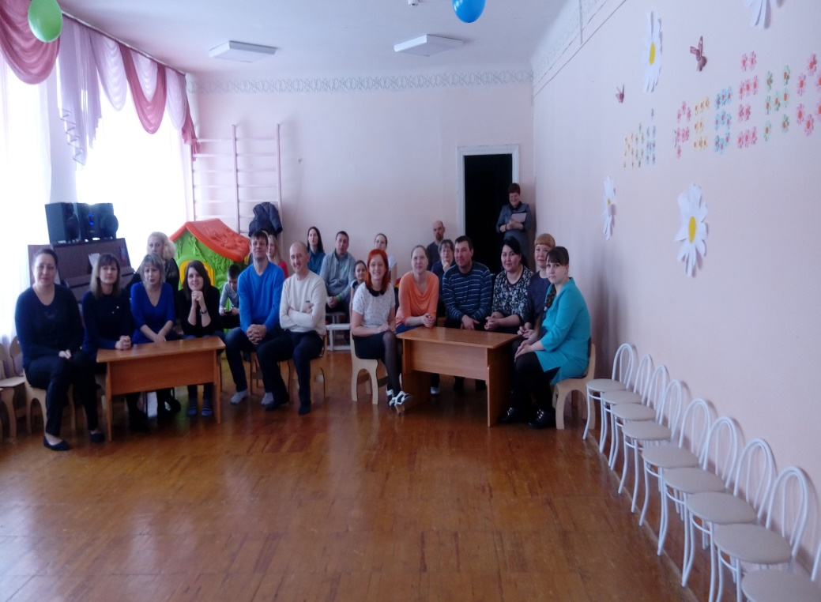
ВИКТОРИНА
«ЭТО МОЙ РЕБЕНОК»

Slide 3
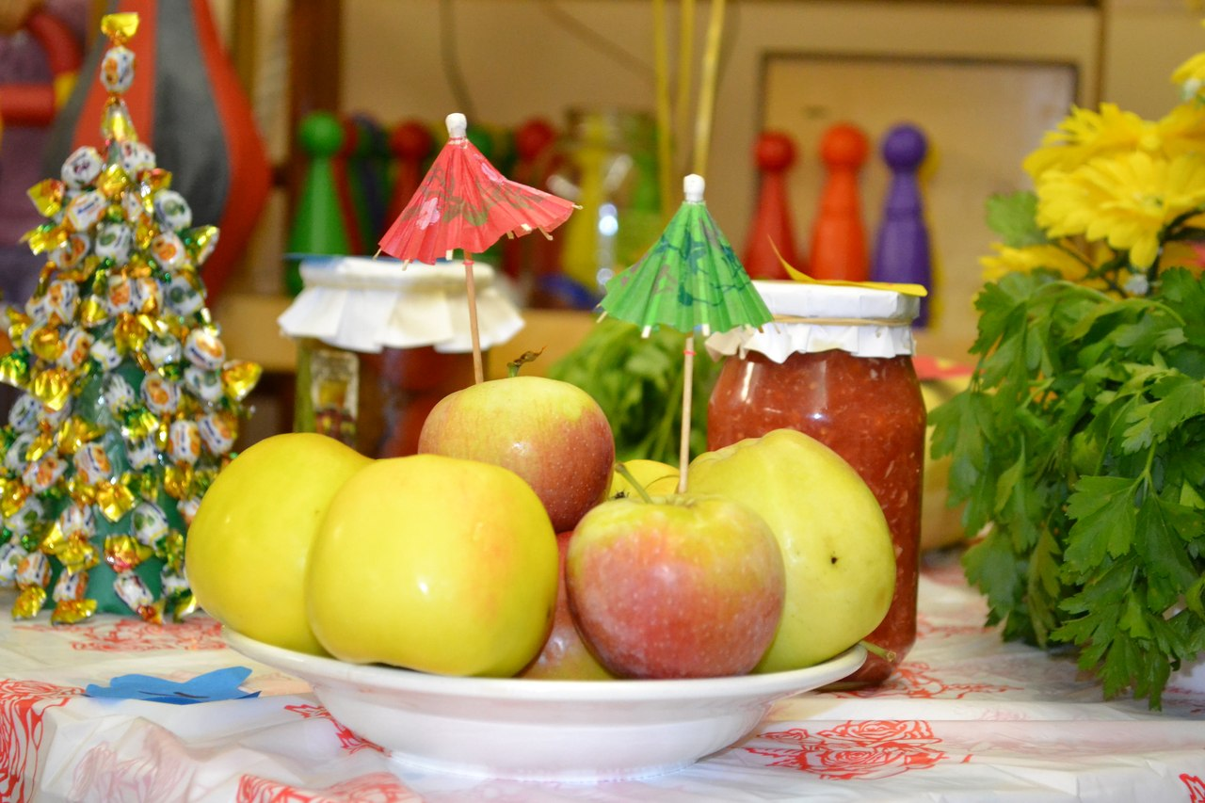
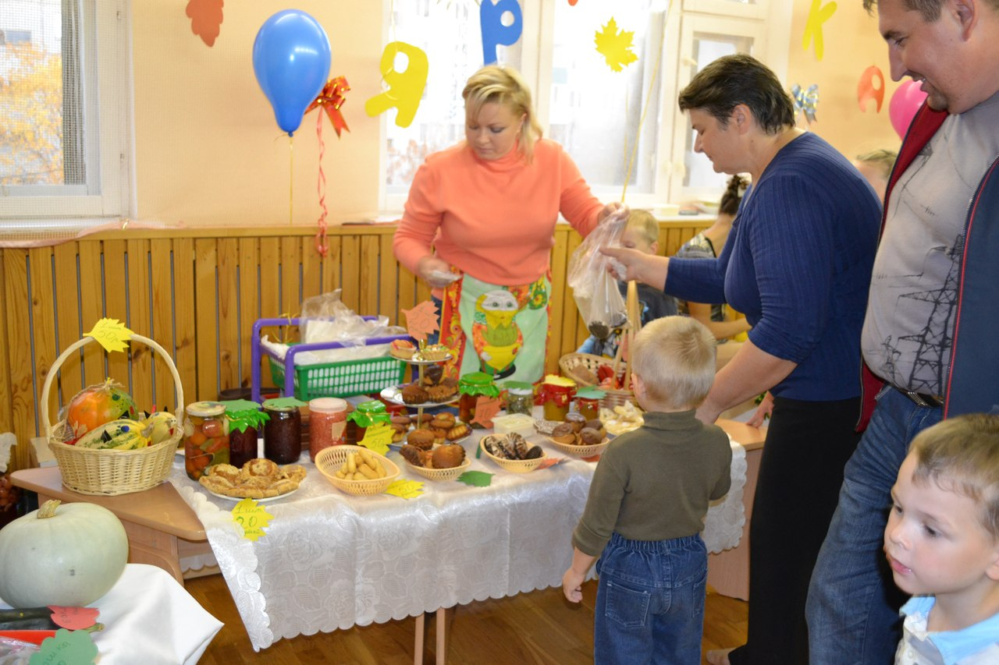
ЯРМАРКА
«Дары осени»

Slide 4
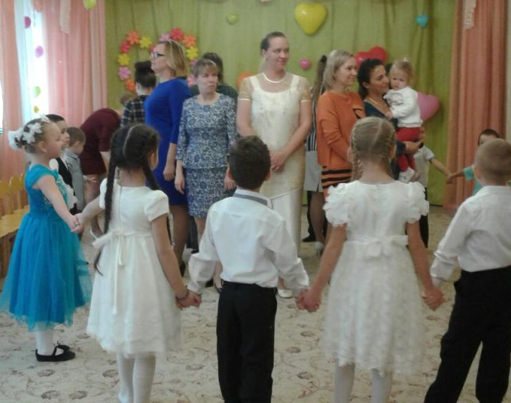
ПРОЕКТ
«ДЕНЬ МАТЕРИ»

Slide 5
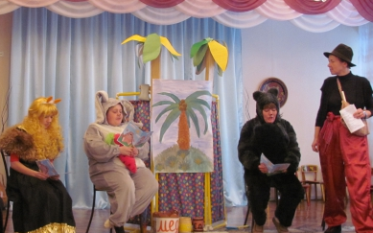
ИНСЦЕНИРОВКА СКАЗКИ
«АЙБОЛИТ И ТРИ КИТА»

Slide 6
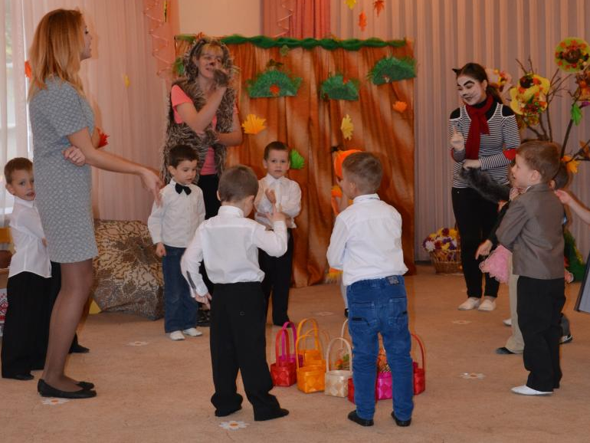
РАЗВЛЕЧЕНИЕ «КРАСКИ ОСЕНИ»

Slide 7
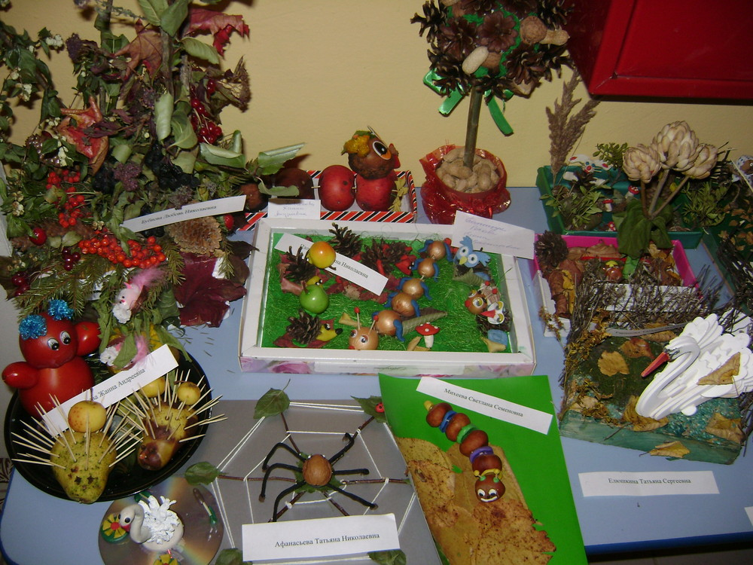
ВЫСТАВКА ПОДЕЛОК

Slide 8
Добро пожаловать в семейный клуб
«Мы вместе»

Slide 9
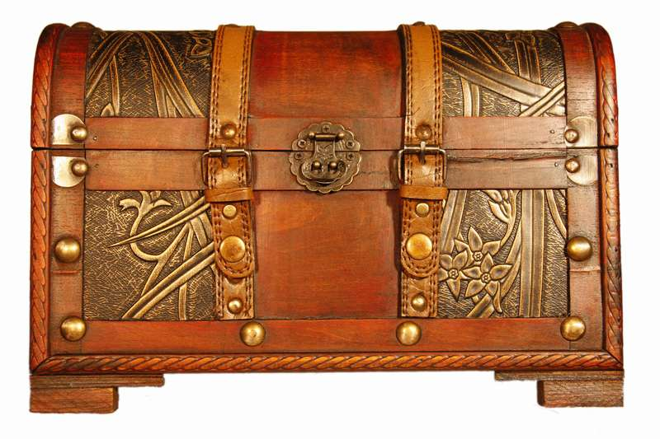
Задание «Семейные ценности»
любовь
дружба
доверие
понимание
забота
добрата
уважение
общение

Slide 10
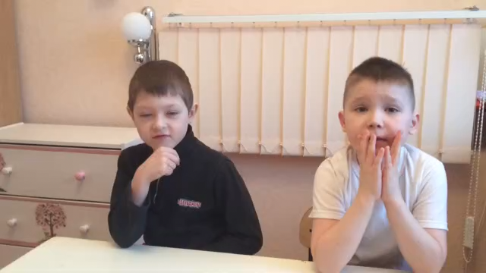
Задание «Устами младенца»»

Slide 11
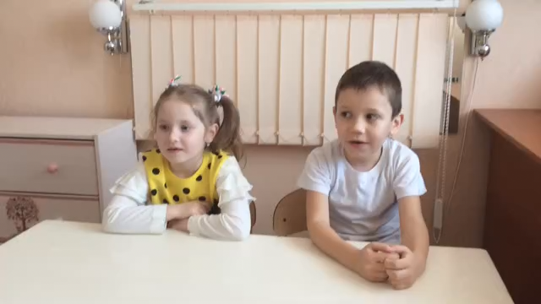
«Устами младенца»»

Slide 12
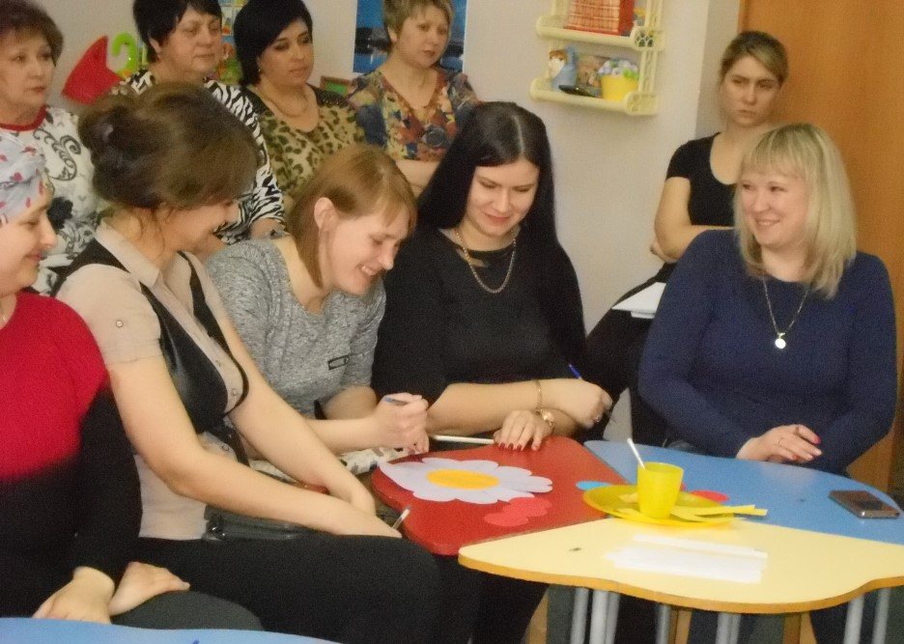
Тренинг с родителями
«Счастливый ребенок
в счастливой семье»

Slide 13
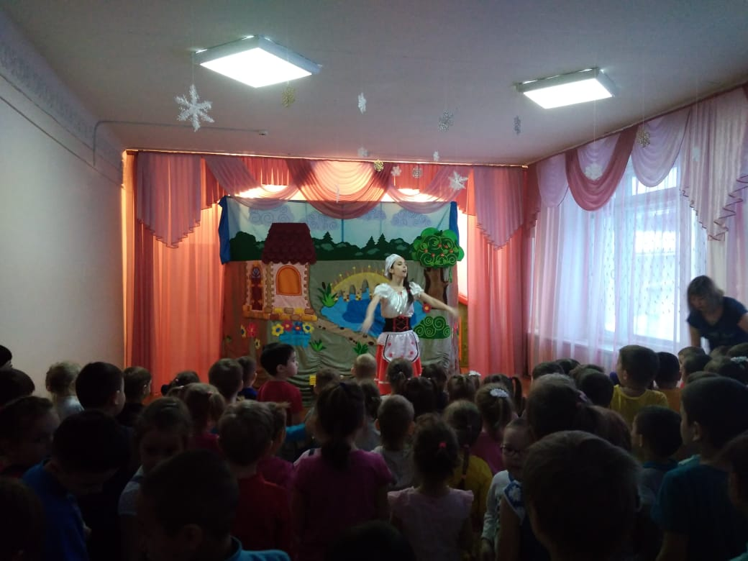
СКАЗКА
«КРАСНАЯ ШАПОЧКА»

Slide 14
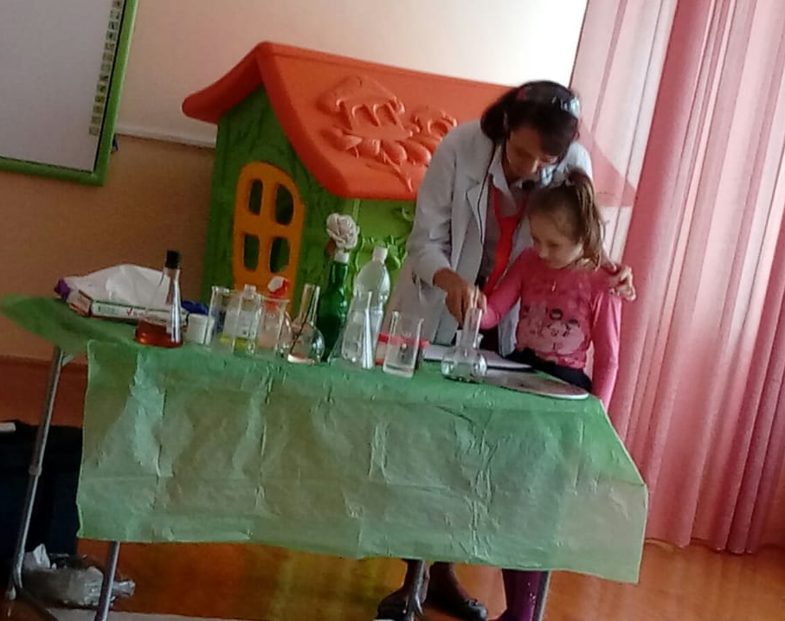
СОВМЕСТНАЯ
ПОЗНАВАТЕЛЬНАЯ ДЕЯТЕЛЬНОСТЬ

Slide 15
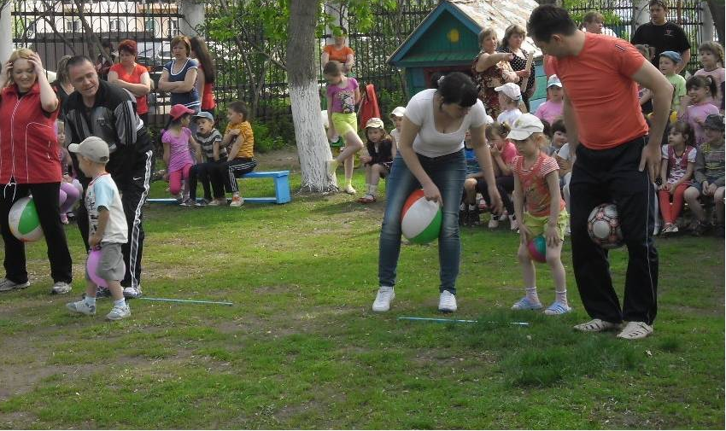
СПОРТИВНЫЙ ПРАЗДНИК

Slide 16
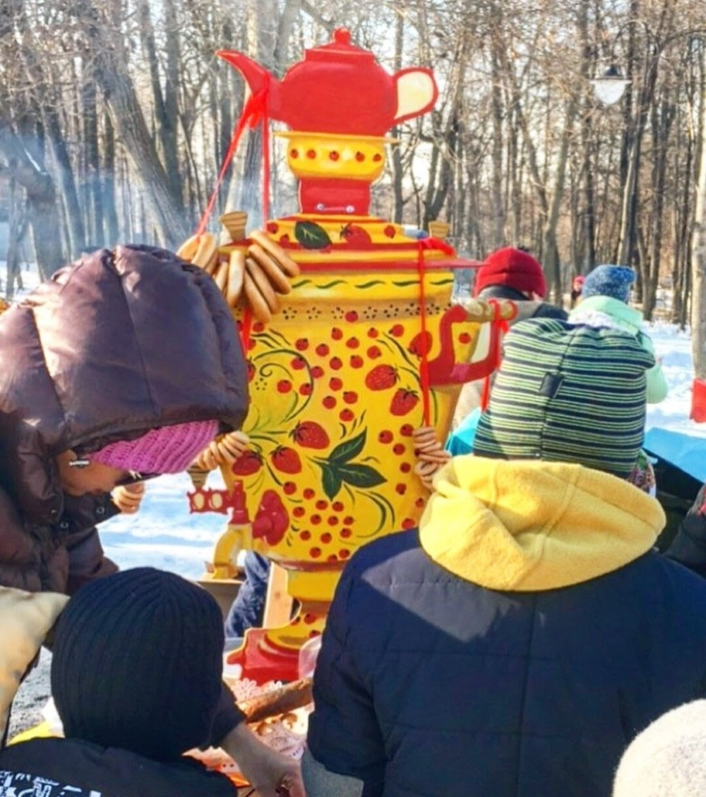
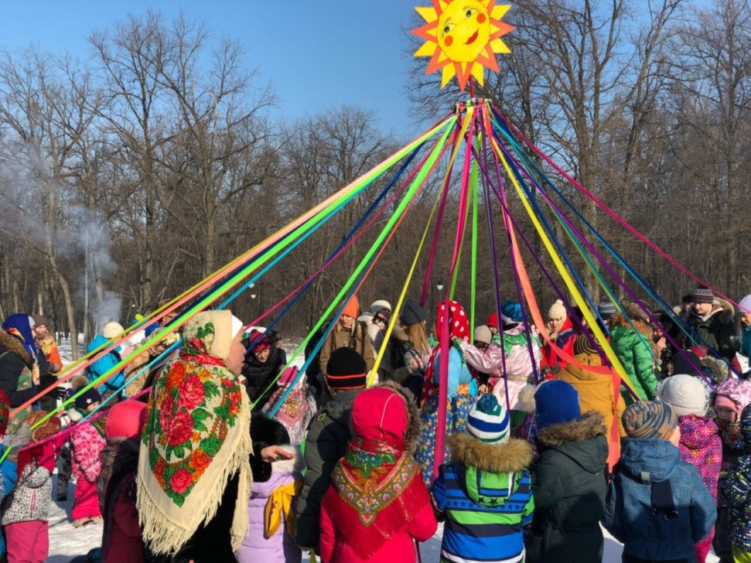
СЕМЕЙНЫЙ ПРАЗДНИК
«МАСЛЕНИЦА – ШИРОКАЯ»

Slide 17
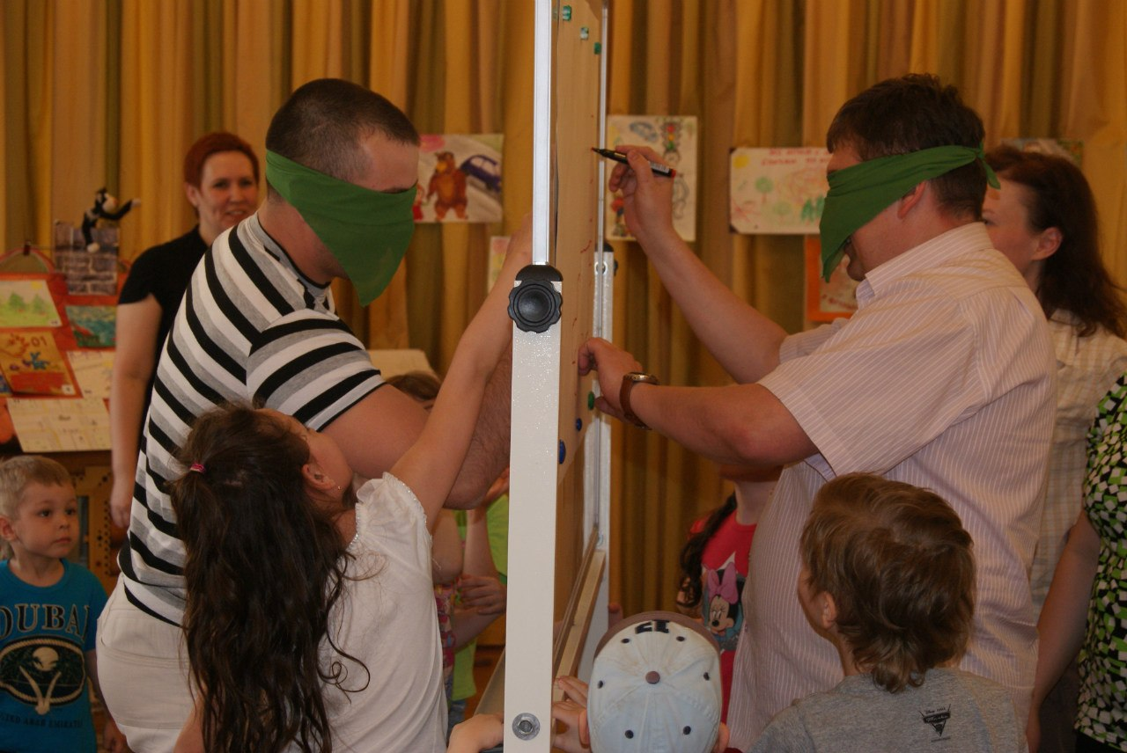
СОВМЕСТНЫЙ ДОСУГ
«ВЕСЁЛЫЕ ДОРОЖНЫЕ ЗНАКИ»

Slide 18
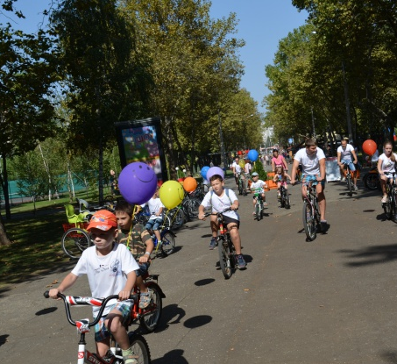
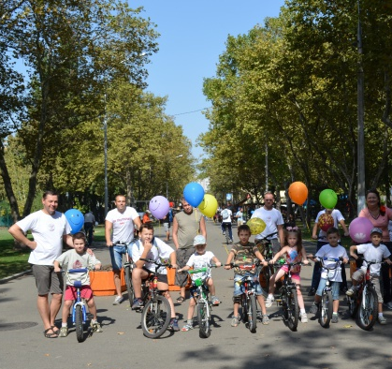
СЕМЕЙНЫЙ ВЕЛОПРОБЕГ

Slide 19
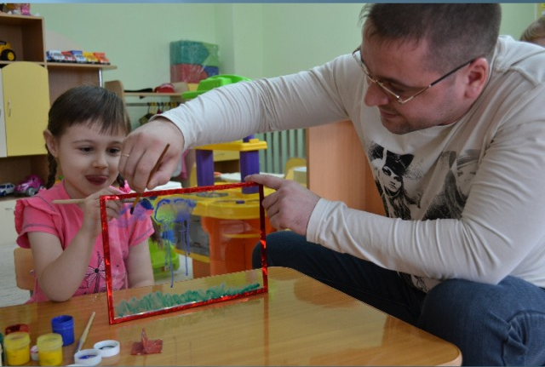
МАСТЕР-КЛАСС
ПО НЕТРАДИЦИОННОЙ ТЕХНИКЕ РИСОВАНИЯ

Slide 20
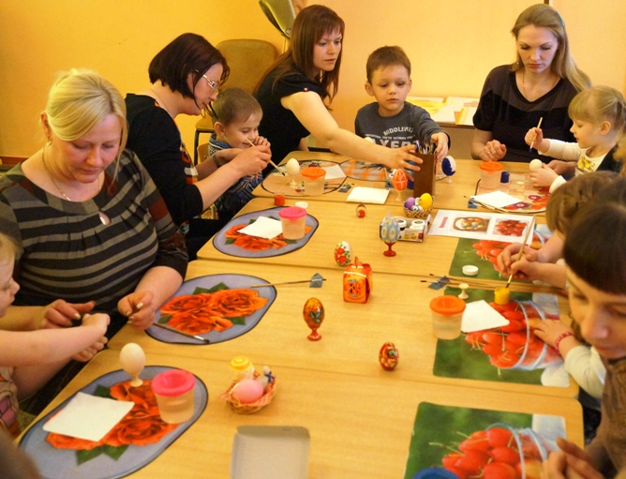
МАСТЕР-КЛАСС
«ДЕКОРИРОВАНИЕ ПАСХАЛЬНЫХ ЯИЦ»

Slide 21
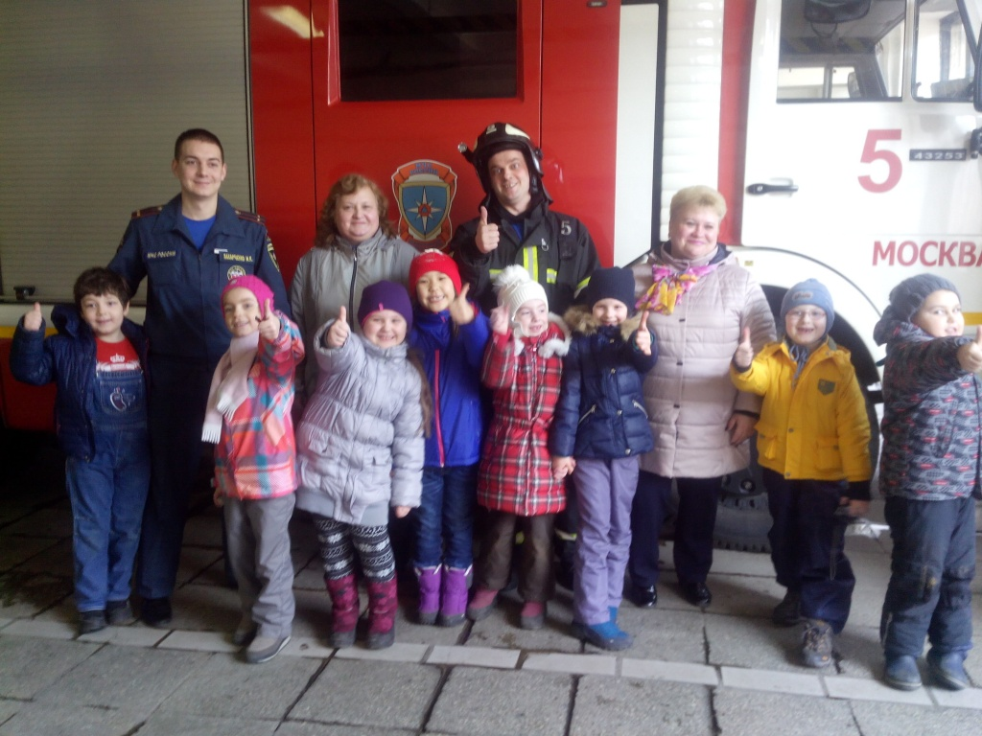
ВСТРЕЧА С ИНТЕРЕСНЫМИ ЛЮДЬМИ

Slide 22
СПАСИБО ЗА ВНИМАНИЕ!

